Slide 1
Основні джерела антропічного забруднення ґрунтів, їхні наслідки.
Необхідність охорони ґрунтів
БІОЛОГІЯ 11 КЛАС

Slide 2
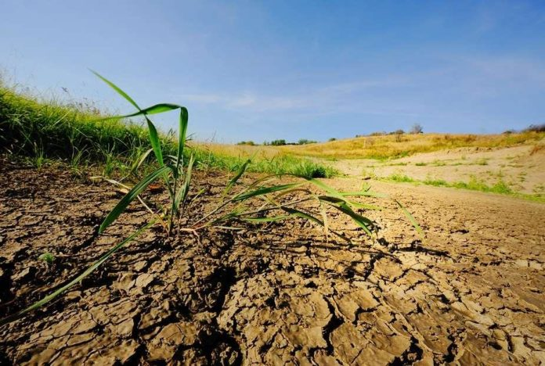
Коли наші нащадки побачать пустелю, на яку ми перетворили Землю,яке
виправдання вони знайдуть для нас?
Айзек Азимов

Slide 3
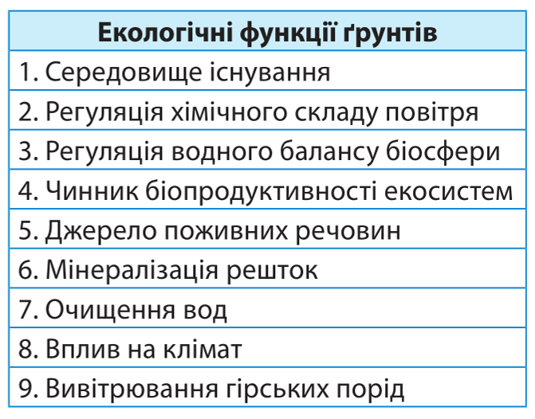
Ґрунт – найпридатніший для життя рослин і багатьох тварин верхній родючий шар літосфери, який є органо-мінеральним продуктом багаторічної діяльності різних організмів, води, повітря,сонячного тепла й світла

Slide 4
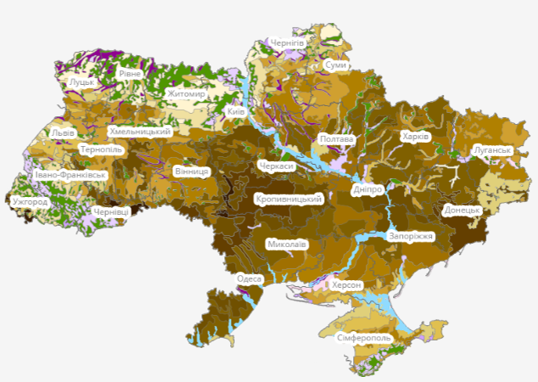
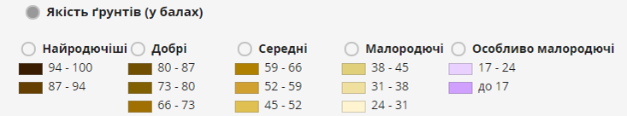
родючість здатність грунтів забезпечувати рослини необхідними елементами живлення

Slide 5
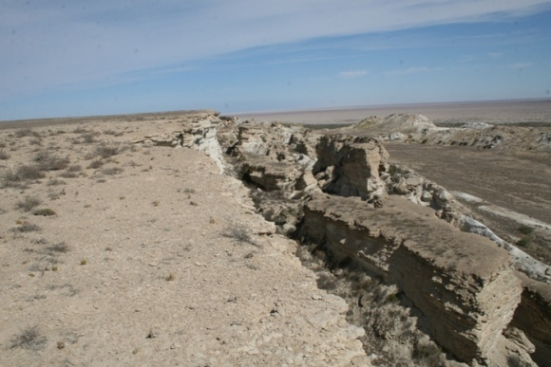
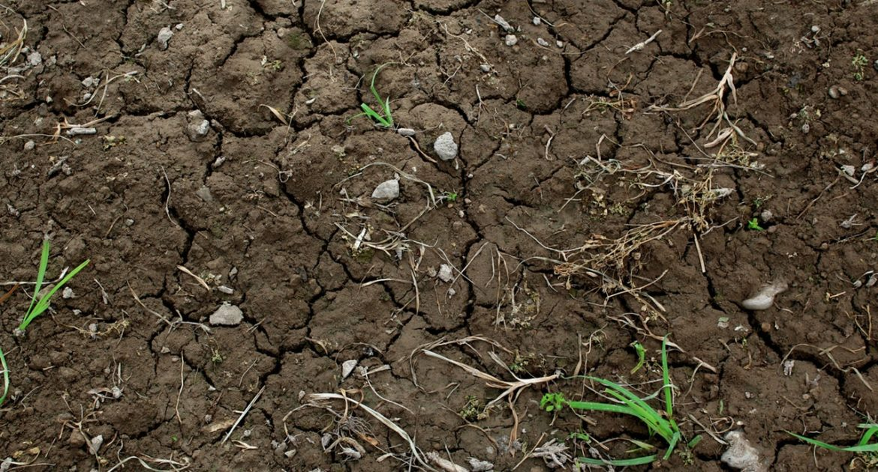
Через нераціональну господарську діяльність людини у ґрунти потрапляють усі види забруднень — фізичні, хімічні й біологічні

Slide 6
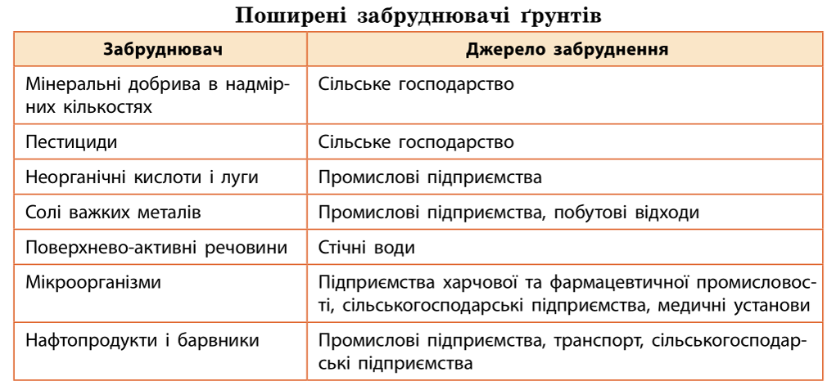

Slide 7
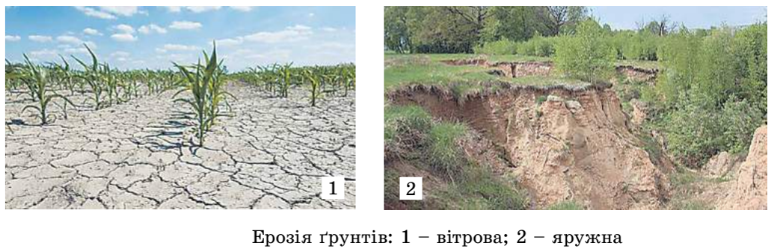
антропічний вплив на грунти: ерозія це зменшення їхнього верхнього родючого шару внаслідок розмивання водами або здування вітром

Slide 8
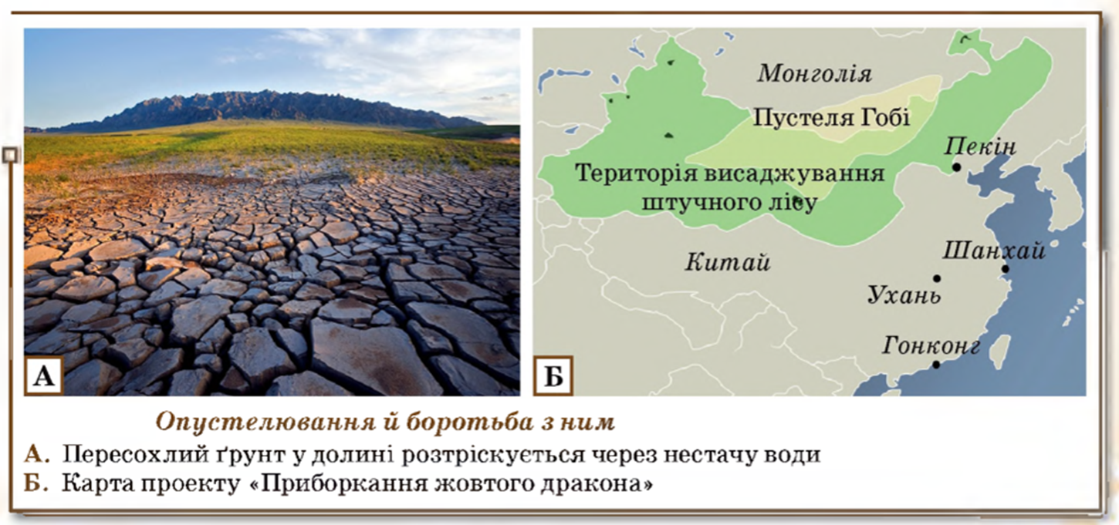
ерозія ґрунту є причиною його виснаження й опустелювання

Slide 9
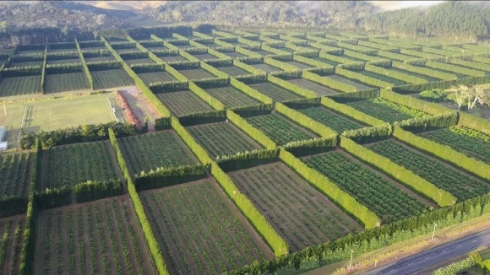
ПОЛЕЗАХИСНІ СМУГИ Є ЗАХИСТОМ ВІД ЕРОЗІЇ

Slide 10
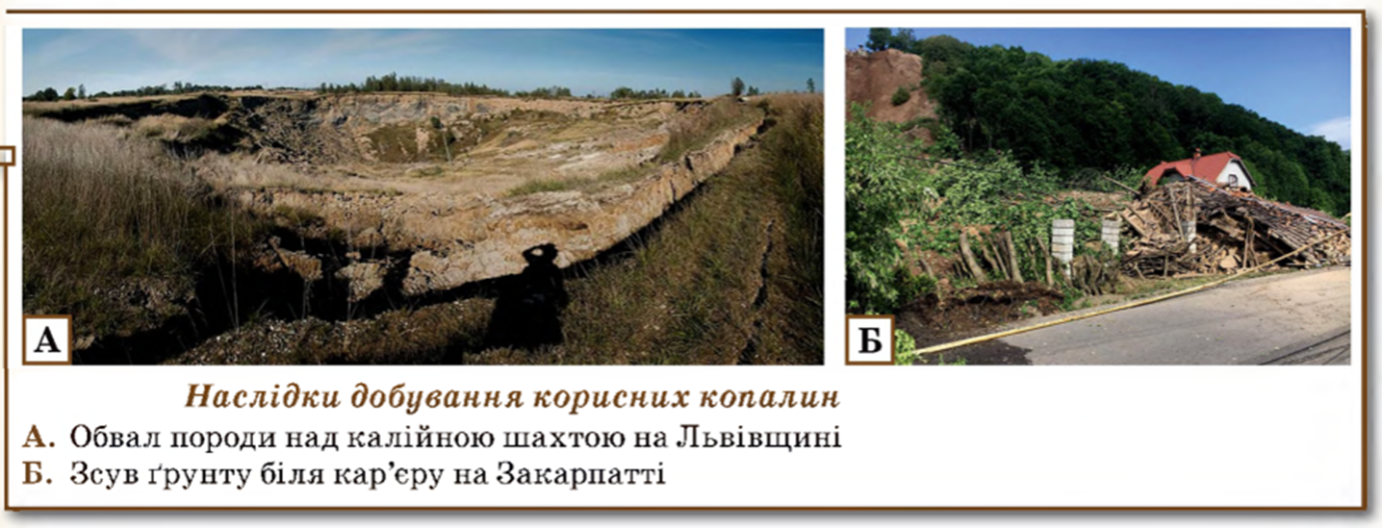
антропічний вплив на грунти: дегуміфікація зменшення вмісту гумусу

Slide 11
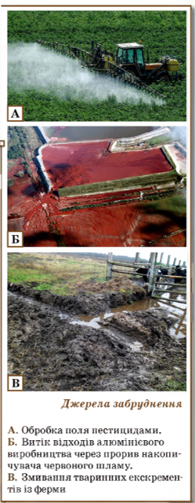
джерелом забруднення є ПЕСТИЦИДИ, якими обробляють поля й сади для боротьби зі шкідниками (бур’янами, рослиноїдами, паразитами)

Slide 12
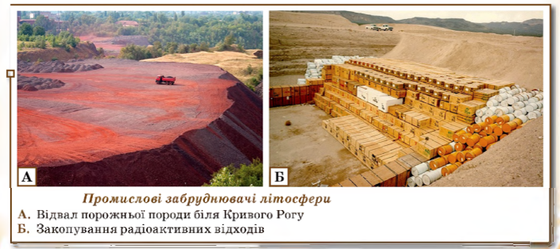
найефективніший спосіб боротьби з відвалами пустої породи — це змен­шення їхньої кількості завдяки зміні технологічних процесів, коли відпра­цьована порода одного виробництва використовується на іншому

Slide 13
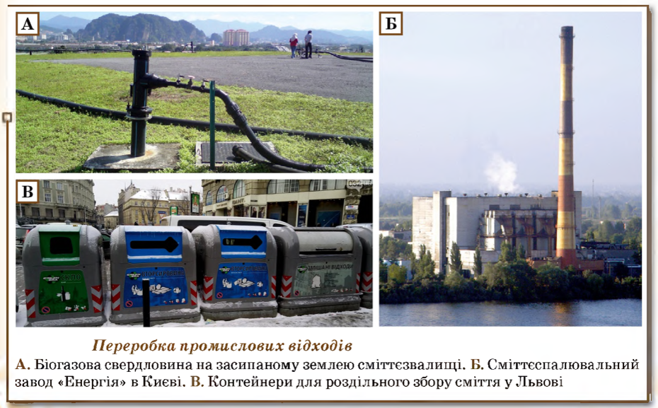
правильна утилізація побутових відходів є необхідним заходом у боротьбі із забрудненням грунтів

Slide 14
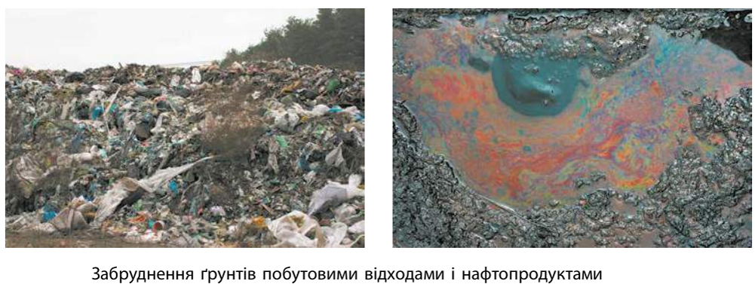
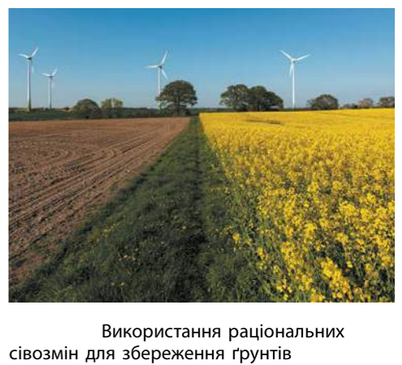
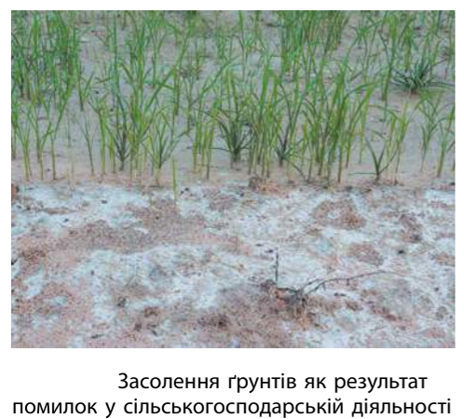
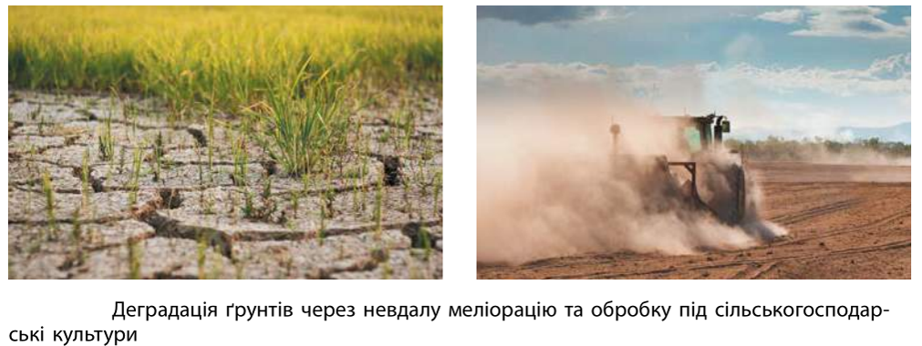

Slide 15


З метою охорони ґрунтів, забезпечення виконання ними функцій встанов- люються державні нормативи якості ґрунтів, нормативи допустимих впливів на ґрунти
Правове регулювання у сфері охорони земель здійснюється відповідно до
Конституції України, Земельного кодексу України, Закону України «Про охорону земель»

